Slide 1

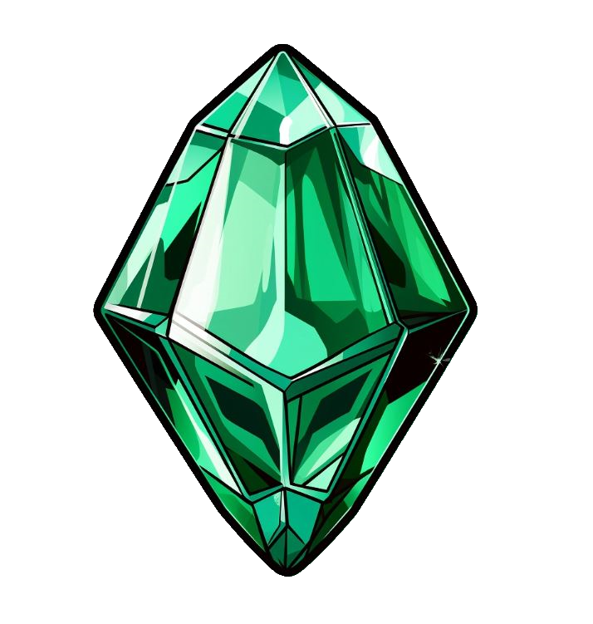




Черная чашка стоит ___ тумбочке.
Девочка печёт ___ печи праздничные калачи.
Чашка стоит ___ коричневого чайника.
Мальчик читает ___ чудесный вечер.
Чайка летает ___ дачей.
В
около
НА
НАД
ПРО

